Slide 1


PROYECTO “COOKWELL”
PRESENTACIÓN FINAL PORTAFOLIO DE TÍTULO

Slide 2
PROYECTO “COOKWELL”
Iván Ahumada Zamora
Analista programador
Programador, diseñador de base de datos
INTEGRANTES DEL PROYECTO
Bastián Lisboa
Analista Programador
Programador de funciones, diseñador de la aplicación

Slide 3

PROYECTO “COOKWELL”
DESCRIPCIÓN DEL PROYECTO
Problema o dolor
Los usuarios enfrentan dificultades para encontrar recetas saludables que se ajusten a sus necesidades nutricionales y personales. El cálculo manual de calorías, proteínas y grasas por ingrediente es tedioso, propenso a errores y requiere conocimientos especializados, lo que desincentiva la planificación de comidas balanceadas.
Propuesta de solución
Desarrollar una aplicación web y móvil interactiva que permite buscar, crear y personalizar recetas, calculando automáticamente sus valores nutricionales (calorías, proteínas, grasas) en base a la cantidad de cada ingrediente y su unidad de medida.

Slide 4
PROYECTO “COOKWELL”
Objetivo General
Desarrollar una APP en Android de recetas que permita a los usuarios crear, seguir, compartir y personalizarla mientras reciben orientación basada en sus características personales y objetivos de salud.
Objetivos Específicos
Definir la metodología a emplear.
Evaluar y definir los requisitos del sistema.
Establecer las funciones de cada miembro.
Establecer el alcance del proyecto delimitando funcionalidades.
Modelar el sistema con diagrama y modelos visuales.
Analizar viabilidad.
Definir requisitos e identificar interfaces del sistema.
Implementar sistema de registro, autenticación y perfiles.
Permitir la creación de recetas e ingresar ingredientes al sistema
Crear un sistema de análisis nutricional
Crear una base de recetas predefinidas.
Crear función de compartir recetas

Slide 5

Alcance: Desarrollo de una app móvil Android con registro y autenticación de usuarios, CRUD de recetas, análisis nutricional automático (calorías, proteínas y grasas) en tiempo real, base de datos MySQL en Google Cloud, generación de códigos QR e interfaz responsive en Angular e Ionic. Limitaciones: Tiempo disponible para poder realizar el proyecto debido a limitaciones estudiantiles y laborales. Herramientas de programación principalmente limitadas por el uso de membresías gratuitas. Cálculos sencillos del sistema nutricional debido a limitaciones de datos nutricionales. Falta de datos de recetas e ingredientes.
PROYECTO “COOKWELL”
Alcances y limitaciones del proyecto

Slide 6

PROYECTO “NOMBRE DEL PROYECTO”
Metodología de trabajo para el desarrollo del proyecto
- Para este informe se ha utilizado la metodología de tipo tradicional Cascada. Es una metodología excelente para proyectos con requisitos fijos como este y no tan grandes. Permite una estructura e implementación clara y secuencial.

Slide 7
PROYECTO “NOMBRE DEL PROYECTO”
Cronograma para el desarrollo del proyecto
Actividad | Fase 1 |  |  |  | Fase 2 |  |  |  |  |  |  |  |  |  |  | Fase 3
 | S 1 | S 2 | S 3 | S 4 | S 5 | S 6 | S 7 | S 8 | S 9 | S 10 | S 11 | S 12 | S 13 | S 14 | S 15 | S 16 | S 17 | S 18
Creación del grupo de trabajo
Definición del proyecto a trabajar y limitación de la idea
Toma de requisitos y análisis de oportunidad
Definición del proyecto y funcionalidades
Desarrollo del mockup
Creación de la base de datos (diagrama) y de la conexión.
Creación del CRUD del proyecto.
Función de Login y registro
Creación de las tablas de la base de datos y anclaje con el backend
Desarrollo de la pantalla principal
Desarrollo de la pantalla de recetas
Desarrollo del apartado “mis recetas”
Creación de la función de compartir
Creación de la parte de mi perfil
Creación de la función de cálculo nutricional y de cantidad de porciones
Creación de la pantalla de administrador
Testeo y pruebas
Reparación de errores
Entrega de producto final

Slide 8
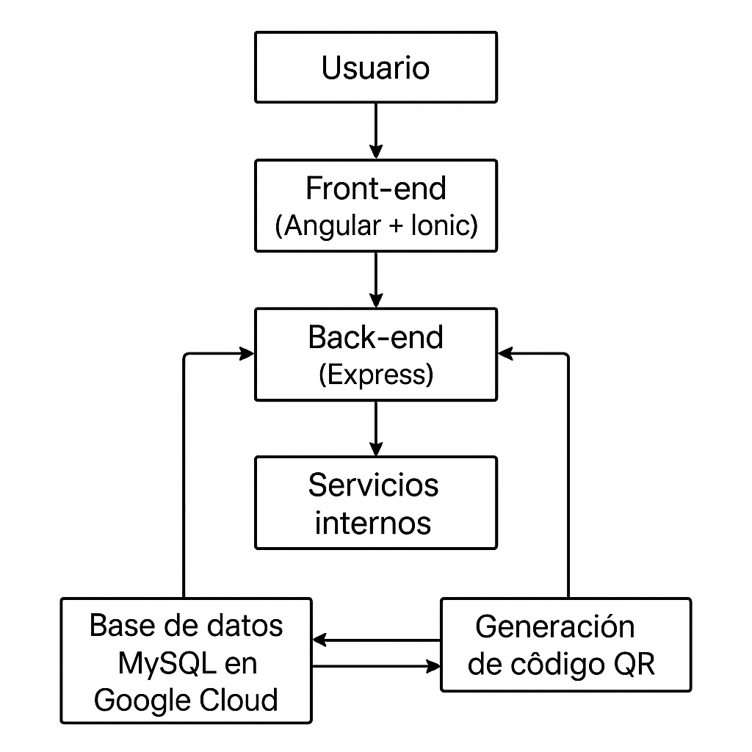
PROYECTO “NOMBRE DEL PROYECTO”
Arquitectura del software

Slide 9
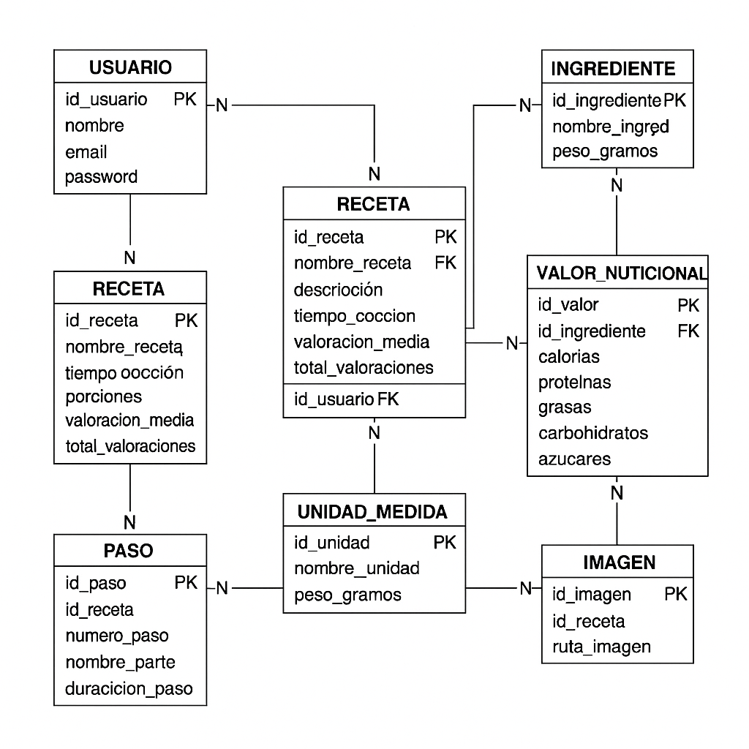
PROYECTO “COOKWELL”
Modelo de datos

Slide 10



PROYECTO “NOMBRE DEL PROYECTO”
Tecnologías utilizadas
Visual Studio Code
Angular
Ionic
MySQL
Express
Google Cloud Services
Firebase

Slide 11
DEMOSTRACIÓN DEL RESULTADO DEL PROYECTO
*Exposición del sistema

Slide 12
Resultados obtenidos

Slide 13
Obstáculos presentados durante el desarrollo
Los principales obstáculos que se presentan durante el desarrollo de este proyecto fueron la escasez de tiempo que los integrantes tuvieron, debido a diferentes actividades paralelas que tendrían que hacer. Además el alcance del proyecto terminó siendo mucho más ambicioso y grande que lo deseado, por lo que algunas funciones debieron verse limitadas de manera que solo muestra aspectos básicos o el mínimo producto viable.

Slide 14
PREGUNTAS DE LA COMISIÓN

